Slide 1
TÌM HIỂU NGÔN NGỮ XML VÀ XÂY DỰNG ỨNG DỤNG WEB QUẢN LÝ KẾT QUẢ HỌC TẬP SINH VIÊN
Giáo viên hướng dẫn: Nguyễn Ngọc Đan Thanh
Sinh viên thực hiện: Ngô Huỳnh Quốc Khang
Mã số sinh viên: 110122092
Lớp: DA22TTD

Slide 2
NỘI DUNG ĐỒ ÁN
Cơ sở lý thuyết
Xây dựng hệ thống
Kết quả đạt được
Hướng phát triển

Slide 3
1. Cơ sở lý thuyết
HTML là ngôn ngữ đánh dấu được sử dụng để tạo và cấu trúc nội dung trên web. HTML định nghĩa cách các phần tử trên trang web được hiển thị và liên kết với nhau.
CSS là ngôn ngữ dùng để định dạng các phần tử được tạo ra bới ngôn ngữ HTML. CSS giúp bạn tách biệt nội dung giữa các phần tử với nhau làm cho việc phát triển và bảo trì trang web trở nên dễ dàng hơn.
JavaScript là ngôn ngữ lập trình bên phía người dùng(client) được dùng để tạo ra các tính năng động và tương tác dành cho trang web. JavaScript chạy trên trình duyệt của người dùng và giúp trang web trở nên sống động, có thể phản hồi ngay lập tức với hành động của người dùng.

Slide 4
1. Cơ sở lý thuyết
Bootstrap là một framework của CSS giúp cho việc xây dựng giao diện trang web nhanh chóng và dễ dàng. Bootstrap cung cấp các thành phần giao diện như bảng, nút bấm, thanh điều hướng và các công cụ JavaScript hỗ trợ tính năng như thả xuống, hộp thoại.
PHP là ngôn ngữ lập trình bên phía máy chủ(server) được sử dụng để phát triển các trang web động, chạy trên máy chủ. PHP cho phép xử lý dữ liệu từ form, tương tác với cơ sở dữ liệu và tạo ra các trang web có nội dung thay đổi.
XML là ngôn ngữ đánh dấu được sử dụng để lưu trữ và truyền tải dữ liệu. XML cho phép người dùng tự định nghĩa cấu trúc dữ liệu theo cách riêng và rất linh hoạt, có thể dễ dàng xử lý dữ liệu giữa các hệ thống khác nhau.

Slide 5
2. Xây dựng hệ thống
Giao diện web bao gồm các trang chính:
trang chủ dùng để hiển thị danh sách kết quả học tập của sinh viên.
Trang đăng nhập để xác nhận danh tính của người dùng.
trang đăng ký môn dành cho sinh viên.
trang quản lý điểm dành cho giảng viên.
trang quản trị viên với các chức năng quản lý môn học, lớp học, học kỳ, sinh viên, giảng viên, phân công lịch giảng dạy.

Slide 6
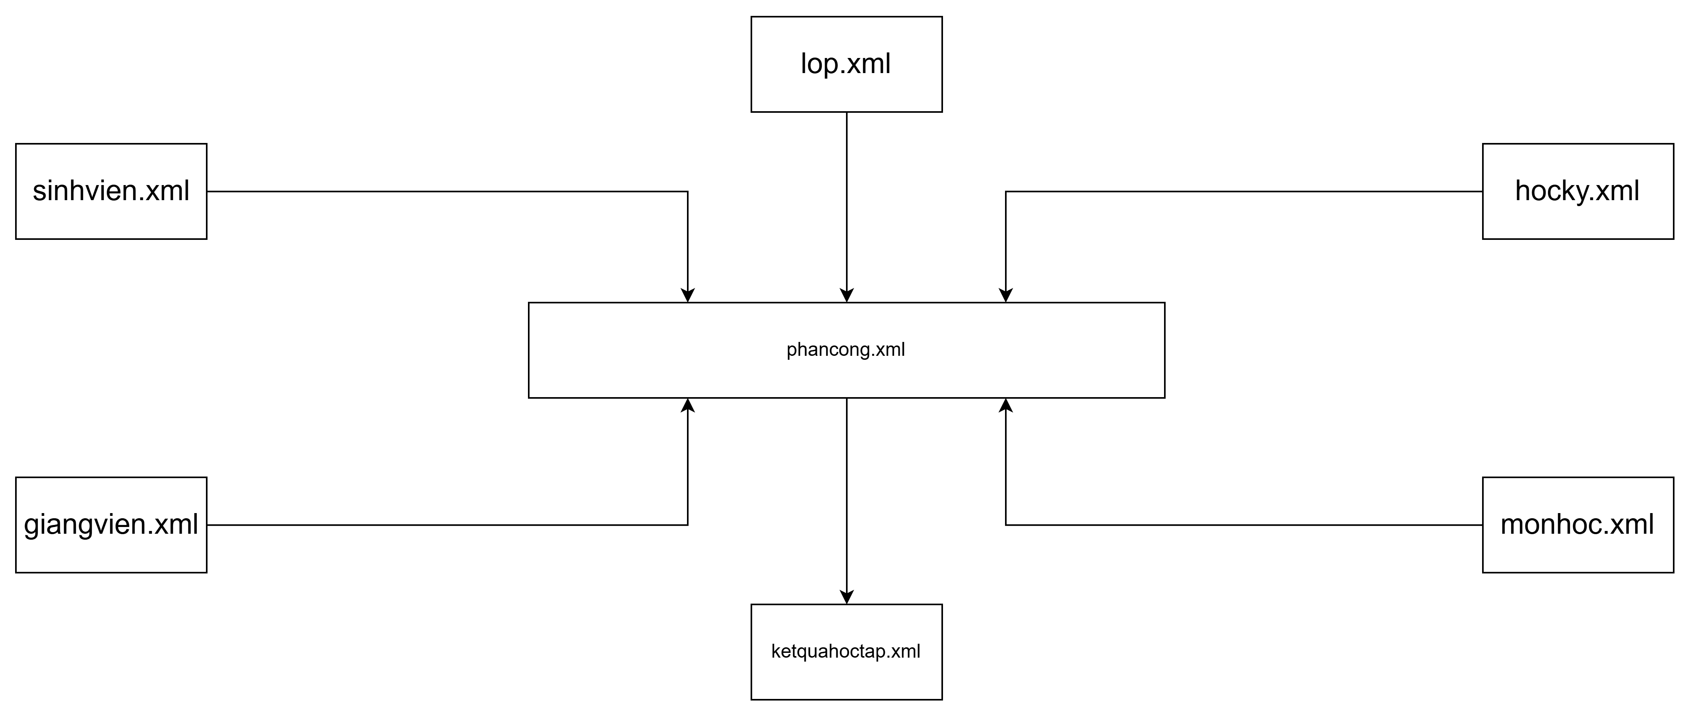
2. Xây dựng hệ thống
Tổ chức lưu trữ dữ liệu:

Slide 7
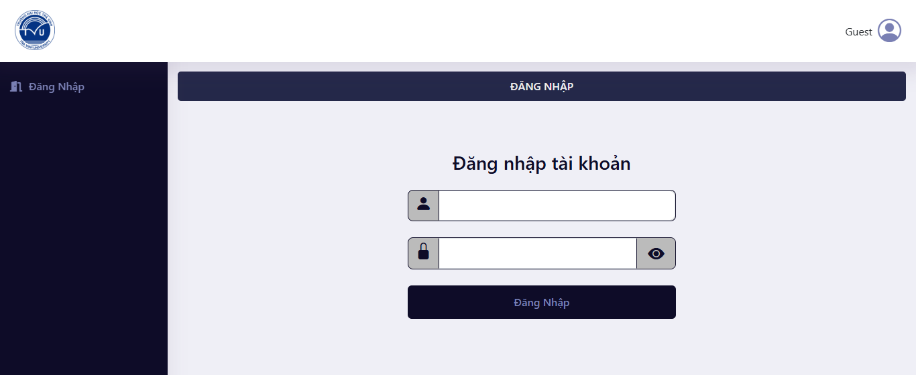
3. Kết quả đạt được

Slide 8
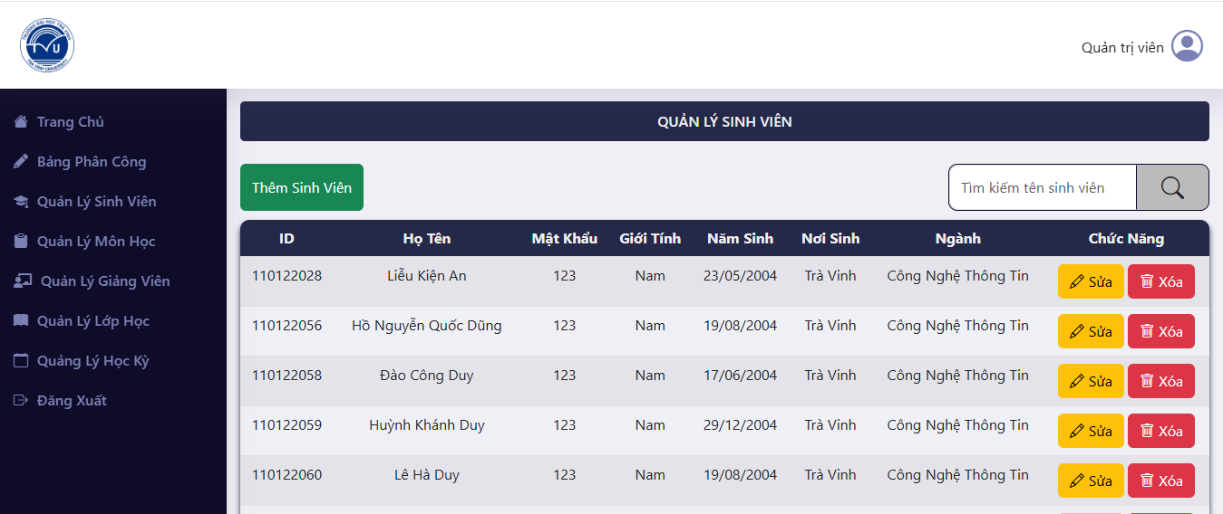
3. Kết quả đạt được

Slide 9
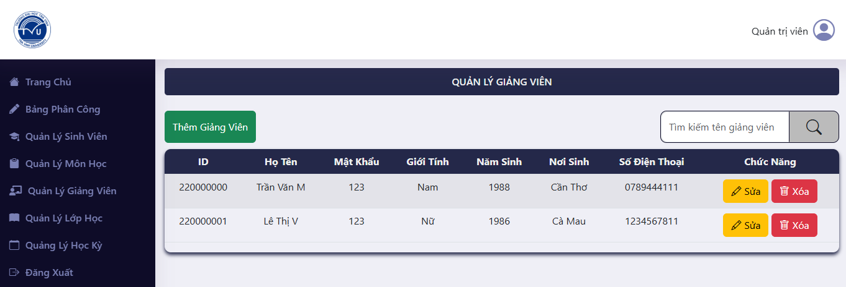
3. Kết quả đạt được

Slide 10
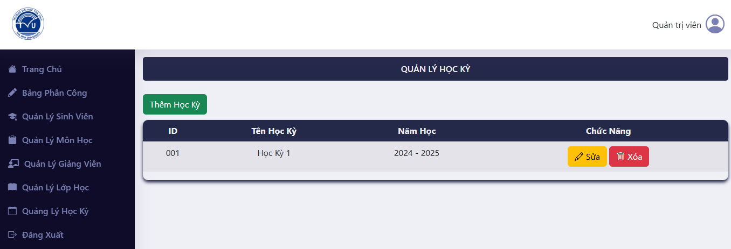
3. Kết quả đạt được

Slide 11
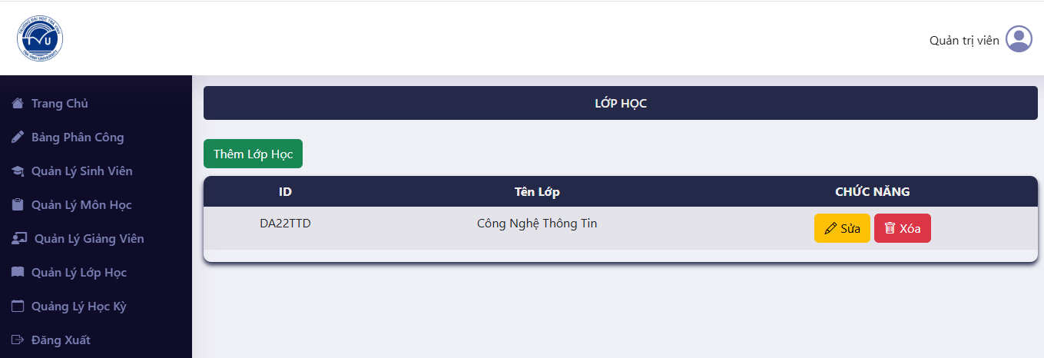
3. Kết quả đạt được

Slide 12
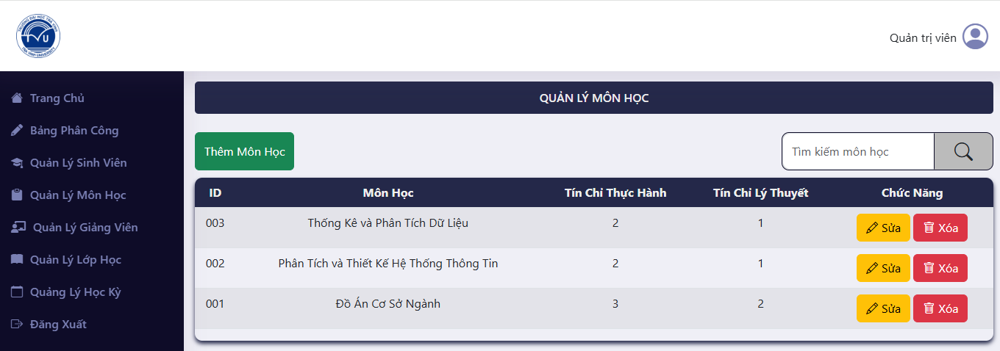
3. Kết quả đạt được

Slide 13
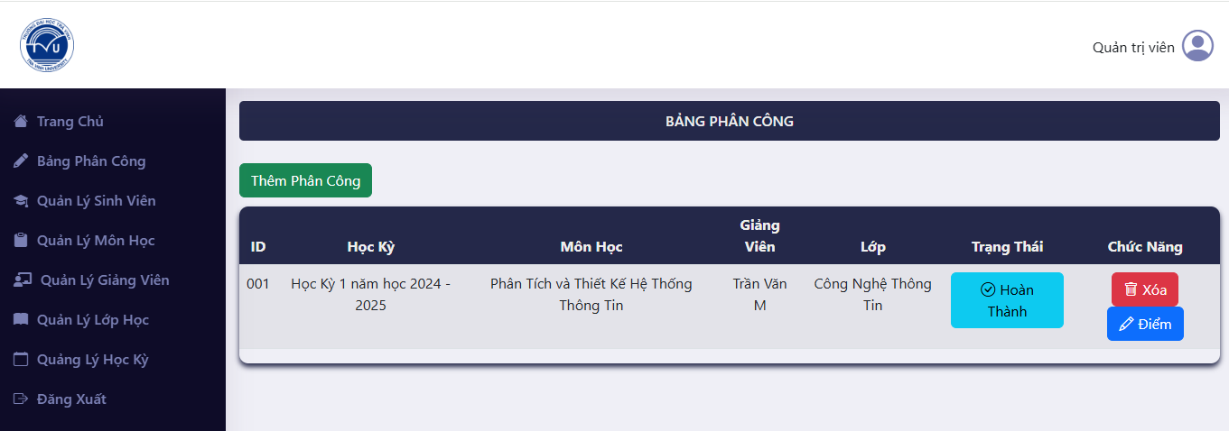
3. Kết quả đạt được

Slide 14
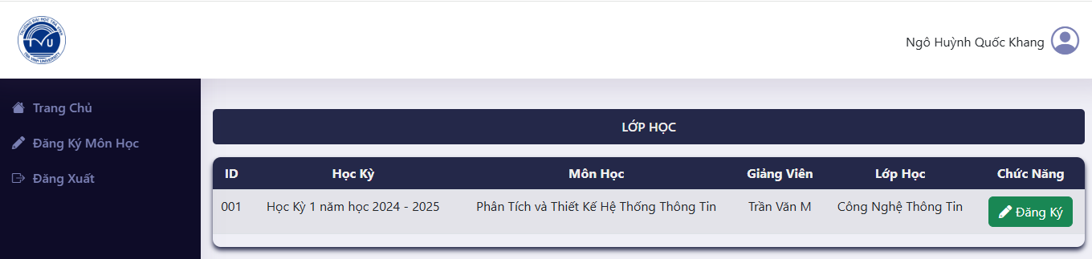
3. Kết quả đạt được

Slide 15
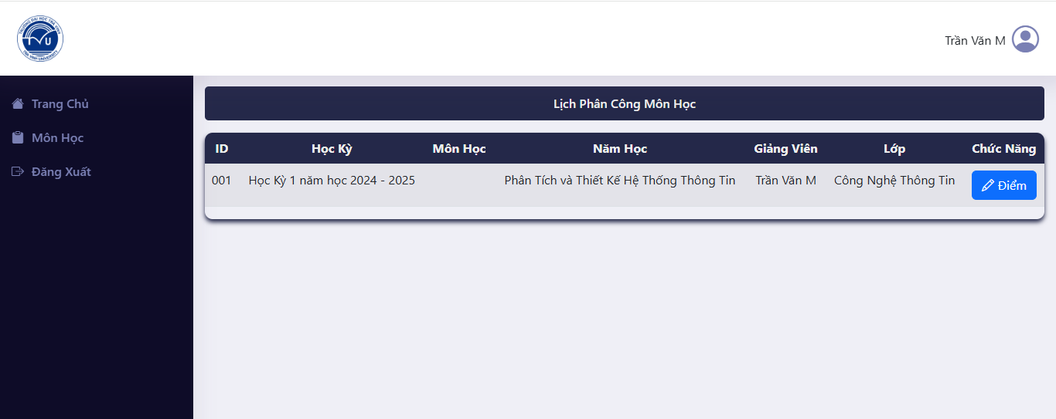
3. Kết quả đạt được

Slide 16
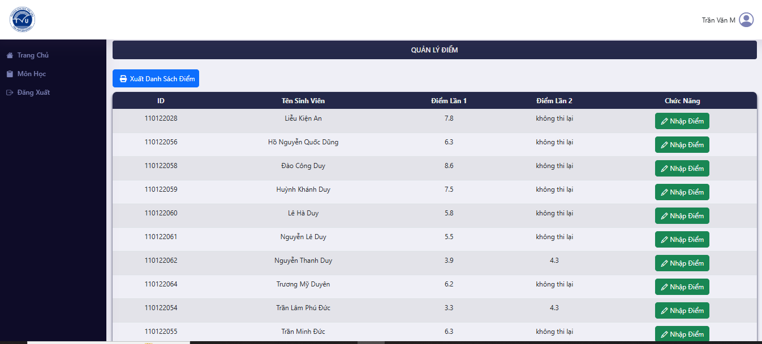
3. Kết quả đạt được

Slide 17
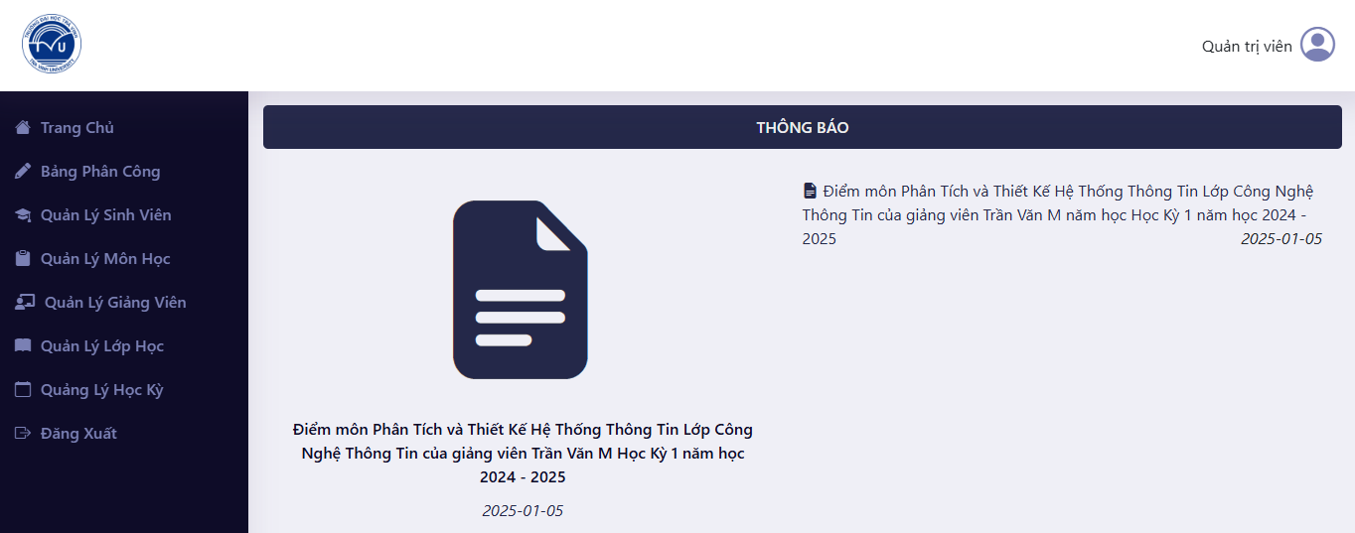
3. Kết quả đạt được

Slide 18
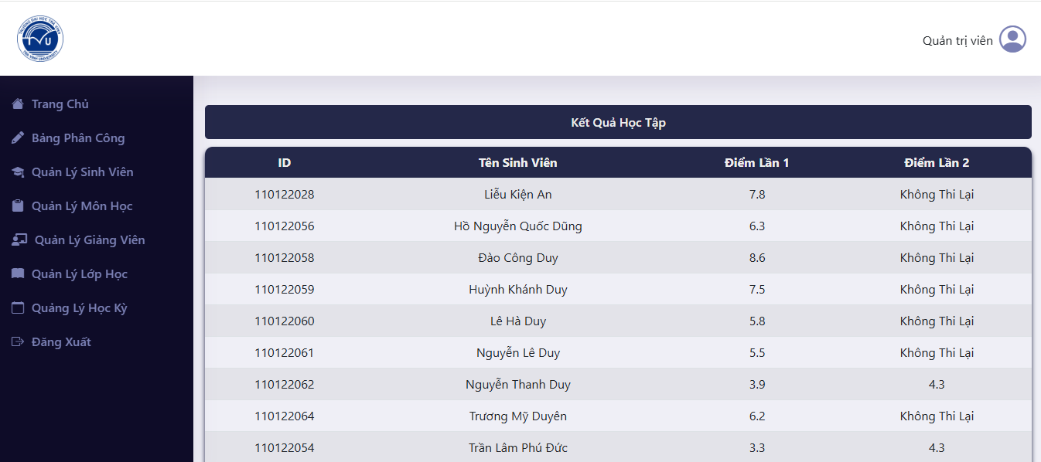
3. Kết quả đạt được

Slide 19
4. Hướng phát triển
Cải thiện thêm hệ thống quản lý điểm như thêm vào chức năng tìm kiếm một sinh viên cụ thể trong danh sách, giúp cho giảng viên có thể nhanh chóng xác định sinh viên cần nhập điểm. Ngoài ra cần cải thiện thêm tính năng chọn nhiều sinh viên cùng lúc để giảng viên có thể nhập điểm cho nhiều sinh viên thay vì một sinh viên.
Tìm hiểu và phát triển thêm chức năng thông báo mỗi khi có kết quả học tập mới được công bố giúp cho sinh viên nhận được tin tức một cách sớm nhất, cụ thể hơn thì sẽ thêm vào một biểu tượng thông báo sẽ hoạt động theo thời gian thực, để khi có kết quả mới nhất đến từ hệ thống thì biểu tượng sẽ hiển thị thông báo đó đến sinh viên.
Gia tăng khả năng bảo mật cho hệ thống, cụ thể là trong các quá trình truy suất dữ liệu và đăng nhập tài khoản.

Slide 20
THANKS FOR LISTENING

